Slide 1








1221 – 2012
Автор презентации: учитель начальных классов
МБОУ «СОШ № 190» г. Нижнего Новгорода
Мазина Альбина Леонидовна
Ю.А.Лебедеву

Slide 2


Ю.А.Лебедеву

Slide 3


Лось???
"Печать Нижегородская, на ней лось ступает".
Олень???
"Печать Нижегородска: олень, под оленем земля".
«Ве-е-селая коза???»
Северный олень???».

Slide 4
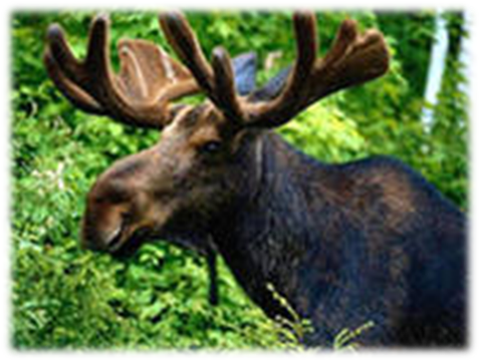
История символики герба Нижнего Новгорода остается по сей день спорной. Одни историки считают, что гербом Нижнего Новгорода в XVI-XVII веках был лось, и только в XVIII веке герольдмейстеры переделали его в оленя. В указе 1666 года царя Алексея Михайловича об изготовлении гербового знамени говорится: "Печать Нижегородская, на ней лось ступает".
Лось???
"Печать Нижегородская, на ней лось ступает".
Ю.А.Лебедеву

Slide 5
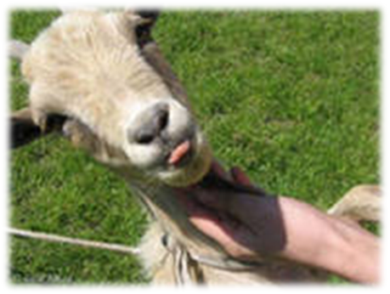

Бытописатель Владимир Гиляровский («дядя Гиляй») в очерке «Под Веселой козой» отмечал, что бурлаки называли нижегородский герб (красный олень с закинутыми на спину рогами и как-то весело приподнятой передней ногой)
«Ве-е-селой козой». Он казался им символом долгожданного отдыха (ведь до этого были долгие дни изнурительной работы, когда надо было тянуть баржи до самого Нижнего).
«Ве-е-селая коза???»
Ю.А.Лебедеву

Slide 6
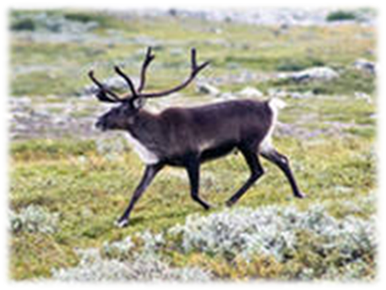
Краеведы-географы Нижегородской области считают, что на гербе города изображен северный олень, который обитал на территории нашего края до XVI века.
Северный олень???».
Ю.А.Лебедеву

Slide 7
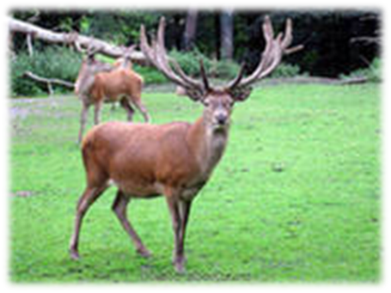
Другие ученые полагают, что уже в XVII веке на гербе был изображен олень, ссылаясь при этом на "Роспись всем государевым печатям 1626 года", составленную в Посольском приказе после большого московского пожара 1626 года. В ней сказано: "Печать Нижегородска: олень, под оленем земля".
Олень???
"Печать Нижегородска: олень, под оленем земля".
Ю.А.Лебедеву

Slide 8


В 1992 г. исторический герб был восстановлен (решением городского Совета народных депутатов №11/9 от 15.10.1992), но отличием герба 1992 г. является то, что щит был окружён золотыми дубовыми листьями, перевязанными лентой цветов национального флага России. Данный вариант герба вызывал немало нареканий у специалистов по геральдике и дизайну. Они говорили, то герб был таким, каким его нарисовали художники, и не отвечал геральдическим нормам.
Ю.А.Лебедеву

Slide 9

Новая необходимость поменять герб и флаг Нижнего Новгорода возникла после того, как в 2005 году Геральдический совет при президенте России принял решение, что на гербах всех административных центров регионов страны должно быть изображение короны (такого изображения на прежнем гербе не было).
Также по новым правилам в гербах муниципалитетов не должны присутствовать цвета государственного флага страны (на прежнем нижегородском гербе они были). Новый герб был утвержден 20 декабря 2006.

Slide 10

Геральдическое описание и изображение на гербе города Нижнего Новгорода гласит: «На серебряном щите идущий червлёный ОЛЕНЬ, рога, глаза и копыта чёрные. Щит увенчан золотой башенной КОРОНОЙ о пяти зубцах, окружённой по обручу золотым лавровым венком, и обрамлён по сторонам и снизу ЛЕНТОЙ ОРДЕНА ЛЕНИНА».
КОРОНА — символ достижения высокой ступени развития. В данном случае город Нижний Новгород является городским округом — административным центром Нижегородской области.
ОЛЕНЬ является символом благородства, чистоты и величия, жизни, мудрости и справедливости.
Обрамляющая гербовый щит ЛЕНТА указывает на то, что город Нижний Новгород награждён орденом Ленина.

Slide 11

Геральдическое описание и изображение на гербе города Нижнего Новгорода гласит: «На серебряном щите идущий червлёный олень, рога, глаза и копыта чёрные. Щит увенчан золотой башенной короной о пяти зубцах, окружённой по обручу золотым лавровым венком, и обрамлён по сторонам и снизу лентой ордена Ленина».
Символические значения цветов:
серебряный цвет — символ совершенства, благородства, чистоты помыслов, мира;
червлёный цвет — символ храбрости, мужества, неустрашимости, зрелости, энергии;
чёрный цвет — символ благоразумия, мудрости, честности, скромности, вечности бытия.

Slide 12
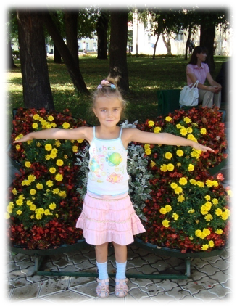
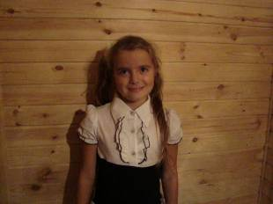
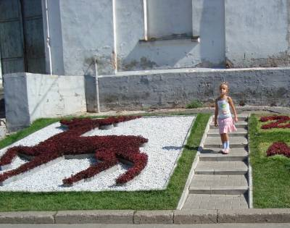
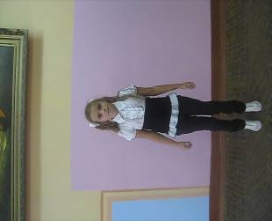
Дорогой, любимый город
Очень любим мы тебя.
Нижний Новгород, любимый
Мы навек с тобой друзья.
Кремль, площади и церкви
В ярком цвете хороши,
Но и ночью, в лунном свете
Так красивы и свежи.
На гербе олень красавец.
Гордый, величавый стан.
Вдохновлял и вдохновляет
Всех людей из разных стран.
Величавый, горделивый.
На слиянии двух рек.
Ты душою вечно молод
Хоть и много тебе лет.
Панкратова Наталья
МБОУ «СОШ №190»
Ю.А.Лебедеву

